Slide 1

Mesterséges Intelligencia
Azure Notebooks
Tarcsi Ádám

Slide 2
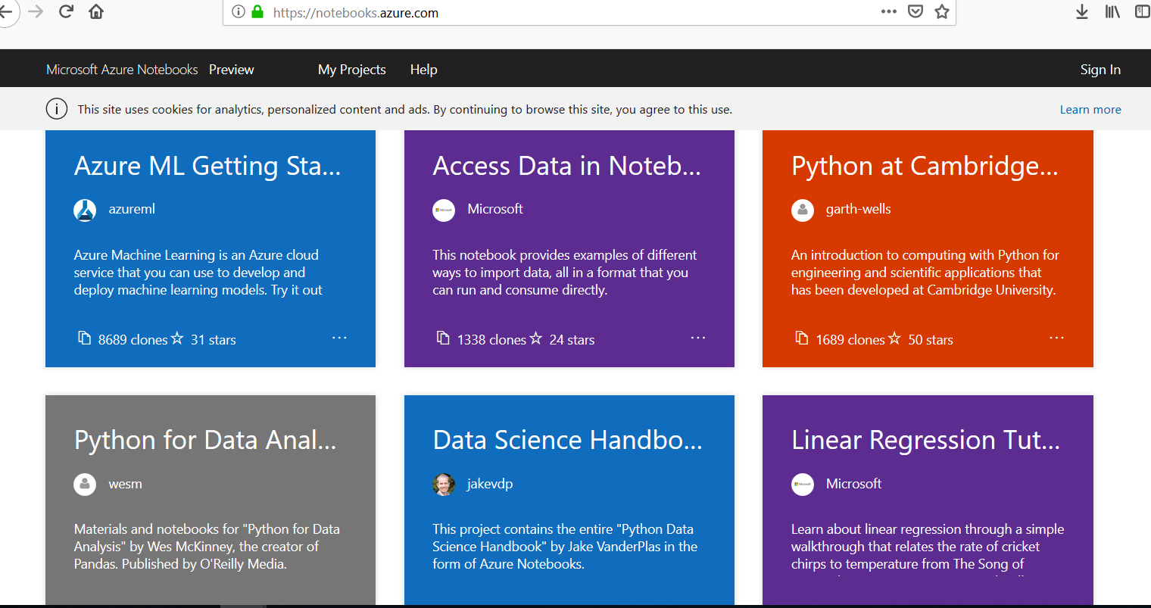
Azure Notebooks
https://notebooks.azure.com/
Notes:
Ugyan az Azure Notebooks a Python mellett R és F# nyelveket is támogat, a tananyagban a példákat Python-ban készítjük el.

Slide 3
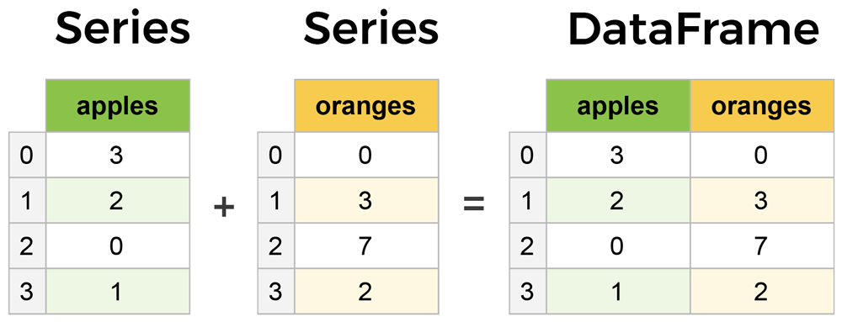
Pandas
Python adatkezelő könyvtára.
Alap adatszerkezetek:
Series: egydimenziós indexelt tömb. A sorozat egyes elemei a címkéken (label) keresztül érhetők el.
DataFrame: Excel táblához hasonló tábla, 2 dimenziós tömb. Sorok számozottak, oszlopokat nevekkel érjük el.

Slide 4
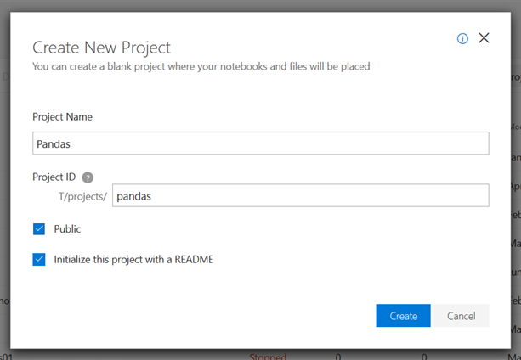
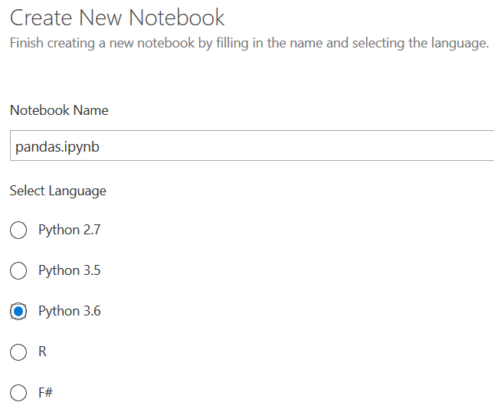
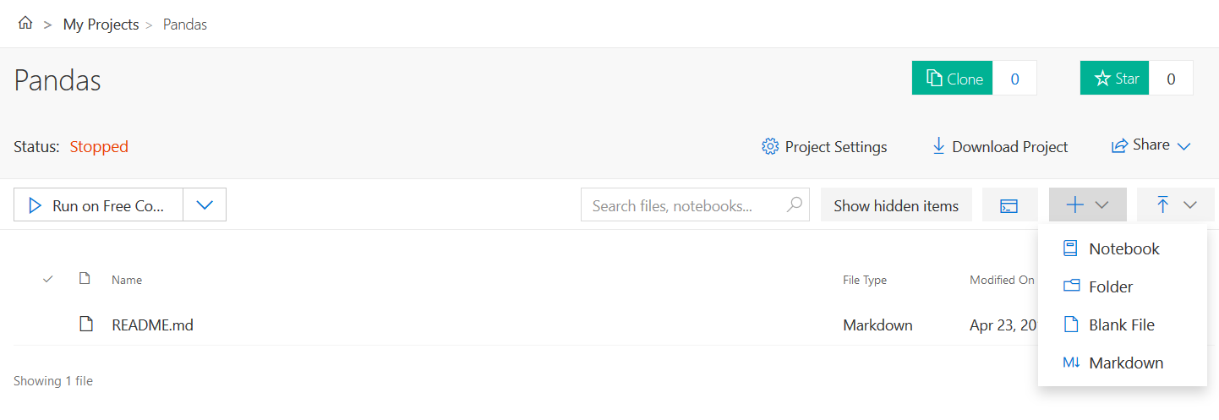
Új library, majd projekt készítése

Slide 5
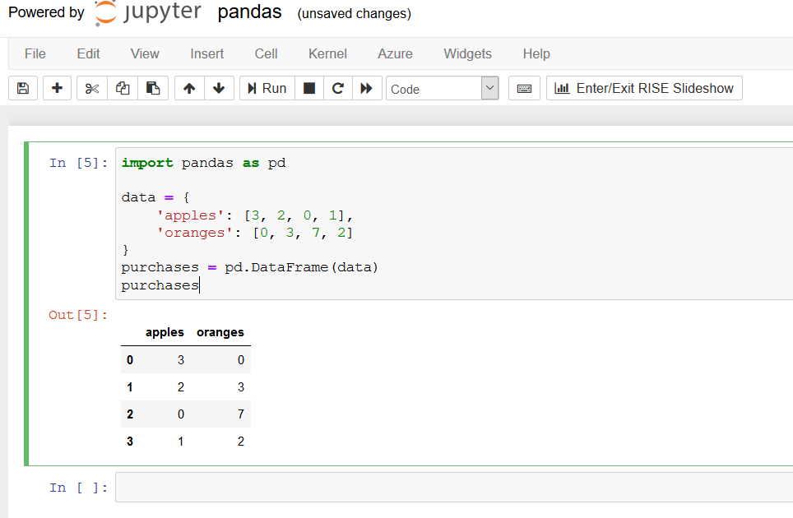
Pandas DataFrame létrehozása
import pandas as pd
data = {
'apples': [3, 2, 0, 1],
'oranges': [0, 3, 7, 2]
}
purchases = pd.DataFrame(data)
purchases

Slide 6
Adatok beolvasása
read_csv: CSV fájlok beolvasása (alapértelmezett elválasztó: vessző)
read_table: tabulátorral elválasztott szövegfájlok importálása
read_excel: Excel tábla kezelése
Excelből:
df=pd.read_excel("excel.xlsx", "Munkalap1")
print df
Szövegfájl, tabulátor elválasztással oszlopnév megadással: df=pd.read_csv("Test.csv",sep='\t', names=['UID', 'First Name', 'Last Name', 'Age'])

Slide 7
Egyebek
Sorok, oszlopok száma:
df.shape
Oszlopnevek lekérése: df.columns
Oszlop átnevezése:
df.rename(columns={
'Runtime (Minutes)': 'Runtime',
'Revenue (Millions)': 'Revenue_millions'
}, inplace=True)
df.columns
Több oszlop átnevezése esetén:
df.columns = ['rank', 'genre', 'description', 'director', 'actors', 'year’, 'runtime’, 'rating', 'votes', 'revenue_millions', 'metascore']
df.columns

Slide 8
SQL vs. Pandas
A szükséges könyvtárak importálása és az adatset betöltése:
import numpy as np
import pandas as pd
titanic = pd.read_csv("titanic.csv", dtype={"Age": np.float64} )

Slide 9
Adatstruktúra lekérdezése
SQL | Pandas
describe titanic -- Oracle | titanic.info()
Eredménye: <class 'pandas.core.frame.DataFrame'> Int64Index: 891 entries, 0 to 890 Data columns (total 12 columns): PassengerId 891 non-null int64 Survived 891 non-null int64 Pclass 891 non-null int64 Name 891 non-null object Sex 891 non-null object Age 714 non-null float64 SibSp 891 non-null int64 Parch 891 non-null int64 Ticket 891 non-null object Fare 891 non-null float64 Cabin 204 non-null object Embarked 889 non-null object dtypes: float64(2), int64(5), object(5) memory usage: 90.5+ KB

Slide 10
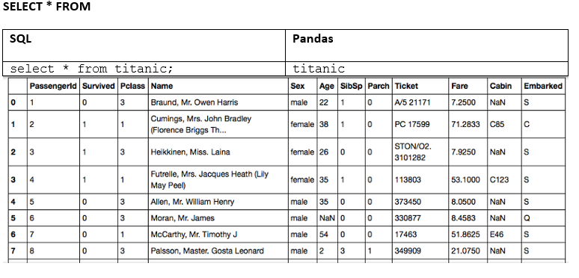
SELECT * FROM

Slide 11
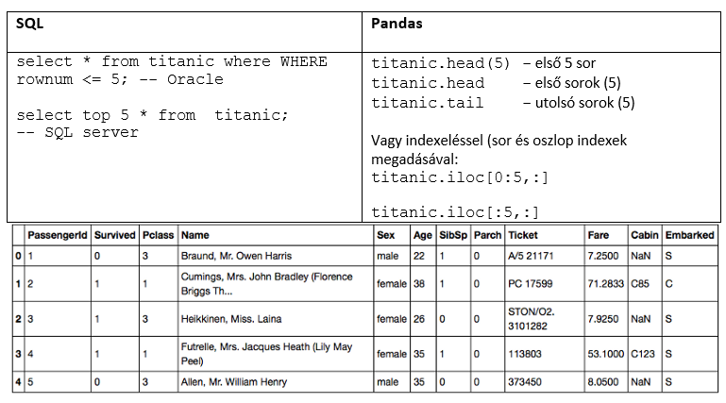
Csak néhány sor kiválasztása

Slide 12
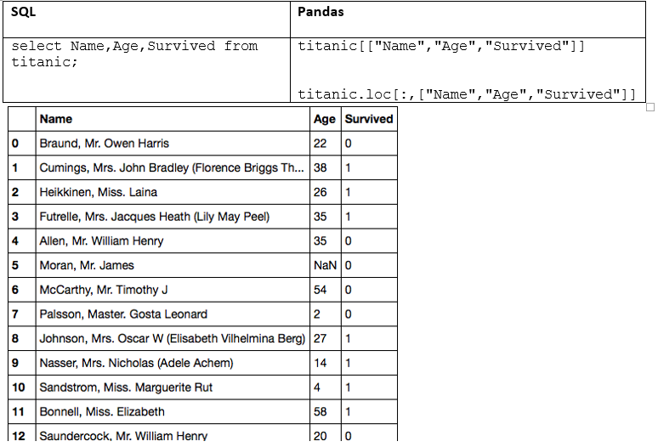
Oszlopok kiválasztása

Slide 13

SELECT WHERE

Slide 14
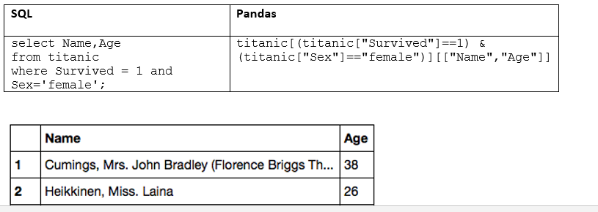
Összetett select
Adjuk meg a nemét és az életkorát a hölgy túlélőknek

Slide 15
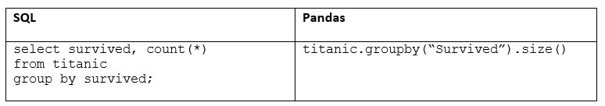
Aggregátor függvények
Notes:
További példák:
https://pandas.pydata.org/pandas-docs/stable/comparison_with_sql.html

Slide 16
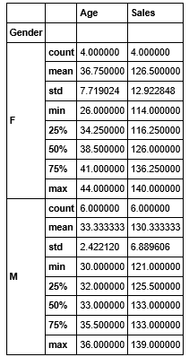
Group By
test= df.groupby(['Gender’])
test.describe()

Slide 17
Adatok konvertálása
Szöveg
srting_outcome = str(numeric_input)
integer_outcome = int(string_input)
float_outcome = float(string_input)
Dátum konvertálás
from datetime import datetime
char_date = 'Apr 1 2015 1:20 PM'
date_obj = datetime.strptime(char_date, '%b %d %Y %I:%M%p')
print date_obj

Slide 18
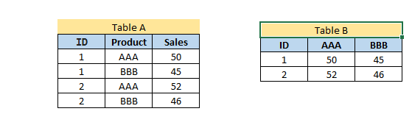
Pivot
Táblra transzponálása (egy oszlop szerint) hasonlóan az Excel Pivot táblájához
df=pd.read_excel("tabla.xlsx", "Munkalap1")
print df
result= df.pivot(index= 'ID', columns='Product', values='Sales')
result

Slide 19
Rendezés
print df.sort(['Product','Sales'], ascending=[True, False])

Slide 20
Random 5 adat kiválasztása
import numpy as np
import pandas as pd
from random import sample
rindex = np.array(sample(xrange(len(df)), 5)) #random index
dfr = df.ix[rindex] #ennek az 5 elemnek, mint sorszámnak a kiválasztása
print dfr

Slide 21
Hiányzó értékek
df.isnull()

Slide 22
Pandas SQL adatbázisból
Példánkban a mellékelt SQLite3 database.db adatbázisból fogunk dolgozni.
Ennek első lépéseként szükség van az SQLite 3 Python könyvtárhoz (a telepítés miatt).
Az operációsrendszer műveleteket a „!” után tudjuk írni: !pip install pysqlite3
Adatok olvasása – SELECT:
import pandas as pd
import sqlite3
con = sqlite3.connect("database.db")
df = pd.read_sql_query("SELECT * FROM employees", con)
df

Slide 23
Feladat lépésről-lépésre

Slide 24
Feladat: Hitelképesség megállapítása
A múlt adatai alapján (loan.csv) jelezzük előre, hogy kinek érdemes hitelt adni.
Melyek azok a jellemzők, melyek segíthetnek megállapítani, hogy valaki vissza fogja-e fizetni a hitelt?

Slide 25
Az adaszerkezet
Variable | Leírás, megjegyzés
Loan_ID | Egyedi hitel azonosító
Gender | Nem (Male/Female)
Married | Az igénylő házas-e? (Y/N)
Dependents | Eltartottak száma
Education | Igénylő iskolázottsága, végzettsége (Graduate/ Under Graduate)
Self_Employed | Önfoglalkoztatott-e? (Y/N)
ApplicantIncome | Igénylő havi bevétele
CoapplicantIncome | Igénylőtárs bevétele
LoanAmount | Hitelösszeg (ezer $)
Loan_Amount_Term | A hitel futamideje hónapokban
Credit_History | Hiteltörténet (1 ha van, 0, ha nincs)
Property_Area | Ingatlan lakókörnyezete: Urban/ Semi Urban/ Rural
Loan_Status | Hitelkérelmet elfogadták-e? (0/1)

Slide 26
Hitelkérelem
Mi a hitelkérelem folyamata?
Hogyan, milyen szempontok alapján bírálnak el hitelkérelmet?
Melyek lehetnek azok a tényezők, amelyek meghatározzák (előre jelezhetik), hogy ki milyen adós?
Az adósbesorolásnak milyen fokozatai lehetnek?
Vannak olyan paraméterek, melyekből előre tudom jelezni, hogy ki mennyire lesz képes visszafizetni a hitelét?
Vannak olyan paraméterek, melyek meghatározzák, hogy mennyi egy ügyfél fizetése.

Slide 27
Hiányzó értékek és alapvető statisztikai információk
A Pandas describe() függvénye a DataFrame számokat tartalmazó adatairól ad nekünk egy gyors áttekintést.
Mit vehetünk észre általánosságban?
Hiányzó adatokat
Statisztikai információkat kapunk: count, mean, std, min, max, 25%, 50%, 75%, max.
Jelen esetben:
 | ApplicantIncome | CoapplicantIncome | LoanAmount | Loan_Amount_Term | Credit_History
count | 614.000000 | 614.000000 | 592.000000 | 600.00000 | 564.000000
mean | 5403.459283 | 1621.245798 | 146.412162 | 342.00000 | 0.842199
std | 6109.041673 | 2926.248369 | 85.587325 | 65.12041 | 0.364878
min | 150.000000 | 0.000000 | 9.000000 | 12.00000 | 0.000000
25% | 2877.500000 | 0.000000 | 100.000000 | 360.00000 | 1.000000
50% | 3812.500000 | 1188.500000 | 128.000000 | 360.00000 | 1.000000
75% | 5795.000000 | 2297.250000 | 168.000000 | 360.00000 | 1.000000
max | 81000.000000 | 41667.000000 | 700.000000 | 480.00000 | 1.000000

Slide 28
Hiányzó értékek és alapvető statisztikai információk
Amit rögtön észre vehetünk:
LoanAmount (614 – 592) 22 hiányzó érték.
Loan_Amount_Term (614 – 600) 14 hiányzó érték.
Credit_History (614 – 564) 50 hiányzó érték.
A hitelfelvevők 84%-nak van hiteltörténete (a credit history átlaga 0,84).
Úgy tűnik, hogy a hitel pályázó jövedelmének (ApplicantIncome) eloszlása megfelel a várakozásoknak. Hasonlóan ugyanez igaz a CoapplicantIncome-mezőre.

Slide 29
Nem numerikusok eloszlása
A nem numerikus értékek (például Property_Area stb.) frekvencia eloszlását is érdemes áttekinteni annak megértéséhez, hogy értelme van-e vagy sem. Számoljuk meg, hogy az ingatlan lakókörnyezet értékeknek milyen előfordulásai vannak:
df['Property_Area'].value_counts()
Eredmény:
Semiurban 233
Urban 202
Rural 179
Name: Property_Area, dtype: int64

Slide 30
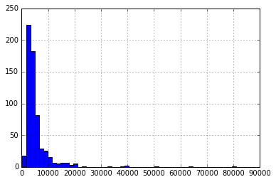
Eloszláselemzés
A bevételeket osszuk 50 csoportba:
Megfigyelhetjük, hogy van néhány extrém érték. Ezért is kellett 50 kategória. Ahhoz, hogy megértsük az eloszlást, dolgozzunk tovább ún blox plot diagrammal:

Slide 31
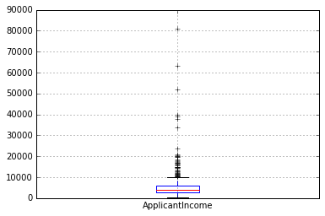
Bevételek gyorselemzése - outlier
Ez megerősítheti azt a feltevésünket, hogy több extrém érték (outlier) jövedelmi érték is lehet. Mindez a társadalom jövedelmi egyenlőtlenségeinek tulajdonítható be.

Slide 32
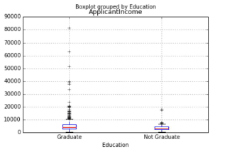
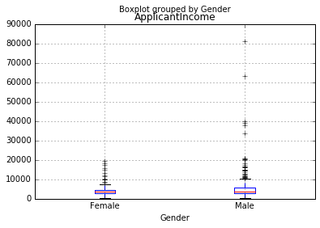
Iskolai végzettség, nem szerinti alábontás
Ahhoz, hogy a különböző paraméterek hatásait is tudjuk vizsgálni bontsuk szét az adatsort nem, iskolai végzettség szerint:

Slide 33
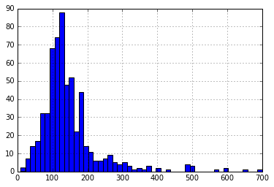
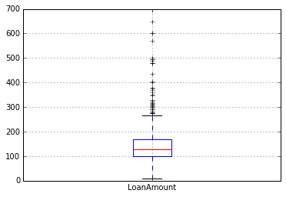
Iskolai végzettség, nem szerinti alábontás
Látható, hogy a diplomások többet keresnek, ugyanakkor van közöttük néhány nagyon kiugró érték (outlier).
Nézzük meg a hitelösszeg eloszlását is (hisztogrammal és boxplottal):

Slide 34
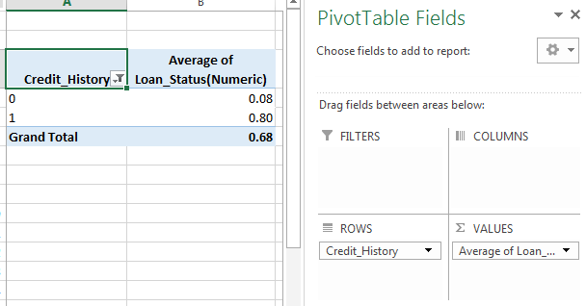
Excel Pivot
Látható, hogy itt is van néhány kiugró érték. Haladjunk picit tovább, nézzük meg, hogy milyen hatása van a hiteltörténetnek. Ezt Excel pivot táblával is meg lehetne vizsgálni?
Mivel a Hitel státusz értéke 0 vagy 1 lehet, ezért ennek az átlaga mutathatja hitelkérelem esélyét.

Slide 35
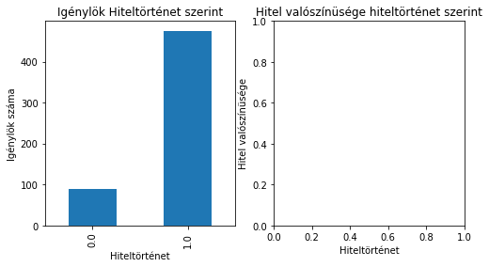
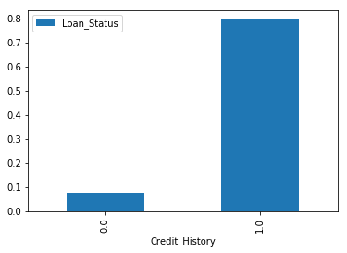
Gyakorisági eloszlás, valószínűség:
Számítsuk ki, hogy azok, akik már korábban kaptak hitelt (azaz már van credit_history) értékük, milyen valószínűséggel kapnak hitelt?
Rajzoljuk ezt ki egy Excelhez hasonló kimutatással:

Slide 36
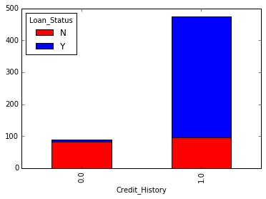
Megállapítások
Látható, hogy a hiteltörténettel rendelkezők közel 8-szor nagyobb eséllyel kapnak újra hitelt Hasonlóan vizsgálhatunk más paramétereket is: családi állapot, lakókörnyezet, stb.
Halmozott oszlopdiagrammal akár össze is vonhatjuk a kettőt:

Slide 37
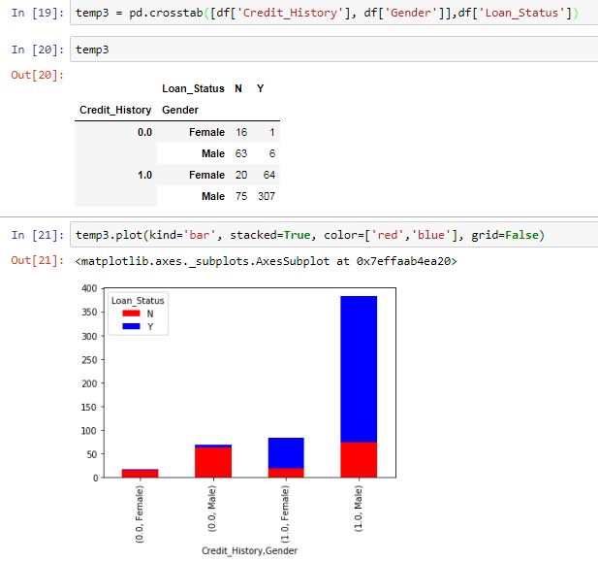
Nem
Az elemzésbe a Pivot táblához hasonlóan belevehetjük a nem mezőt (Gender) is (a crosstab https://pandas.pydata.org/pandas-docs/stable/generated/pandas.crosstab.html – kereszttábla segítségével – ez utóbbi Accessből lehet még ismerős):
Notes:
Az ábrázolásnál álljunk meg egy kicsit és nézzük meg, hogy miért az oszlopdiagram volt a jó választás most, nézzük meg a plot() függvényt (https://pandas.pydata.org/pandas-docs/stable/generated/pandas.DataFrame.plot.html#pandas.DataFrame.plot):

Slide 38
Adatvizualizáció - kitekintés
Matplotlib Pyplot tutorial: https://matplotlib.org/users/pyplot_tutorial.html
Malplotlib grafikonok listája: https://matplotlib.org/gallery.html
Két nagyon hasznos portál az egyes diagrammtípusok megértéséhez:
https://datavizcatalogue.com/
http://datavizproject.com/

Slide 39
Hiányzó értékek
Bár a hiányzó értékek nem nagyon magas számban vannak, de számos változónak esetén előfordulnak, és mindegyiküket meg kell becsülni és hozzá kell adni az adatokhoz. Részletesebb leírás itt található az alkalmazható technikákról: https://www.analyticsvidhya.com/blog/2016/01/guide-data-exploration/
Nem mindig a NaN jelent hiányzó értéket, lásd a Loan_Amount_Term=0 esetet!
Számos módon lehet kitölteni a hitel összegének hiányzó értékeit - a legegyszerűbb lenne a helyettesítés átlaggal

Slide 40
Leírók kiválasztása
Azt feltételezhetjük, hogy a végzettségnek és annak, hogy valaki vállalkozó-e, nagy hatása van a hitel összegére (ezt egy diagrammal érdemes is leellenőrizni).
Nézzük meg az iskolázottság és a vállalkozó/beosztottság közötti összefüggéseket, egy pivot tábla segítségével nézzük meg a hitelösszegek mediánját az egyes csoportokban (miért? https://kiszamolo.hu/a-median-jelentese/).

Slide 41
Kiugró értékek
Gyakori probléma, hogy a szélsőségesen kiugró értékek torzítják az elemzéseinket. Ezeket mindenképpen meg kell vizsgálnunk, számos esetben tekinthetjük ezeket hibás értékeknek, ún. outliereknek, s eldobhatjuk őket. Elsőre úgy tűnik, hogy a hitelösszegben is vannak ilyenek, de miért ne lehetne, hogy valaki, a többiekhez képest kiugrónak látszó összegű hitelt igényeljen?

Slide 42
Prediktív modell készítése
Importáljuk a szükséges modulokat. A következőkben meghatároznunk egy generikus osztályozási (Generic Classification) függvényt, amely bemeneti modellként veszi fel a modellt, és meghatározza a pontosságot (Accuracy) és a keresztellenőrzés (Cross-Validation) eredményeit.

Slide 43
Lineáris Regresszió
Könnyen be tudunk vezetni egy kis intuitív hipotézist. A hitelszerzés esélye magasabb lesz az alábbi esetekben:
A hiteligénylőknek volt már credit history-juk
A kérelmezők és hozzátartozójuk magasabb bevétellel rendelkezik
Magasabb iskolai végzettségük van
Nagyobb növekedési perspektívával rendelkező városi övezetben élnek.
Készítsük el az első modellünket a "Credit_History" segítségével.

Slide 44
Lineáris regresszió
Várakozásaink szerint a pontosság növelhető a változók hozzáadásával. De ez csak látszólag segít, nem lehet mindent hozzáadni, vannak fontosabb és kevésbé fontos (sőt) változók. Nézzünk egy jobb modellezési technikát, a döntési fákat (Decision Tree). Egy másik lehetőség lenne a Feature Engineering.

Slide 45
Döntési fa
Egy másik predikciós modell, a lineáris regresszióhoz képest nagyobb pontosságot érhetünk el vele jelen esetben.
Megfigyelhetjük, hogy bár a pontosság növelte a változók hozzáadását, a kereszt-érvényesítési hiba lelassult. Ez a modell túlzottan illeszkedő modelljének eredménye. Próbáljunk ki egy még kifinomultabb algoritmust, és nézzük meg, segít-e:

Slide 46
Random Forest
A Random Forest előnye, hogy minden leíró jellemzővel együtt tudunk működni, és visszaad egy ún. jellemző fontossági mátrixot, amelyet a jellemzők kiválasztására használhatunk.
Amennyiben 100%, vagy nagyon 100% körüli pontosság esetén érdemes gyanakodni, hogy „túltanulás” történt. Alapvetően kétféleképpen oldható meg:
A prediktorok számának csökkentésével
A modell paramétereinek hangolásával

Slide 47
Random Forest
Vegyük észre, hogy bár a pontosság csökken, de a kereszt-érvényesítési pontszám javul, ami azt mutatja, hogy a modell jól általánosítható. Ne feledjük el, hogy a Random Forest modellek nem pontosan megismételhetők. Különböző futások kisebb eltéréseket eredményeznek a randomizálás miatt. De a kimenetnek a közel hasonlónak kell maradnia.
Amúgy a Lineáris Regresszióhoz képest a Cross-Validation csak picit változott.
Egy kifinomultabb modell használata nem garantálja a jobb eredményeket. Érdemes kerülni a komplex modellezési technikák használatát fekete dobozként anélkül, hogy megértenénk az alapfogalmakat.

Slide 48
Köszönöm a figyelmet!

